Slide 1
Vocabulario 4.2 español 2

Slide 2
Los cognados
avanzado(a)
el calendario
la civilización
la estatua

Slide 3
Los cognados
el monumento
el objeto
la pirámide
la religión

Slide 4
Los cognados
las ruinas
el templo
la tumba
la agricultura

Slide 5
Los cognados
la excavación
los toltecas
la avenida
la catedral

Slide 6
Los cognados
moderno(a)
la plaza

Slide 7
19. city la ciudad
20. How do I get to…? ¿Cómo llego a…?
21. to the right a la derecha
22. to the left a la izquierda

Slide 8
23. from desde
24. between entre
25. across from frente a
26. to, until hasta

Slide 9
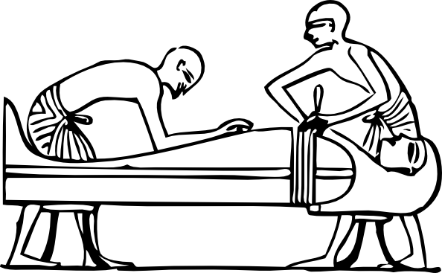
antiguo(a)

Slide 10
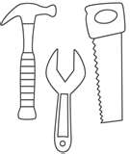
las herramientas

Slide 11
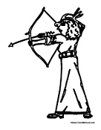
cazar

Slide 12
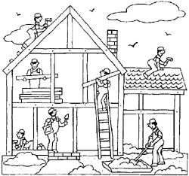
construir

Slide 13
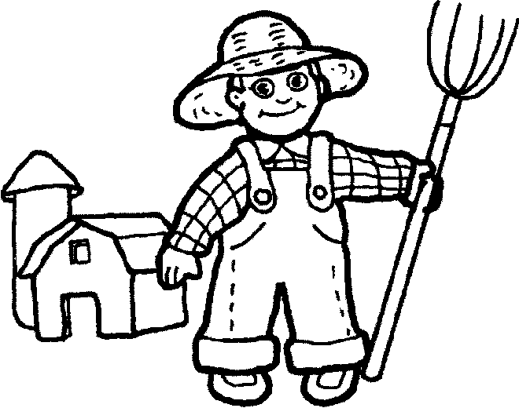
el (la) agricultor(a)

Slide 14
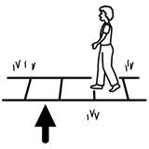
la acera

Slide 15
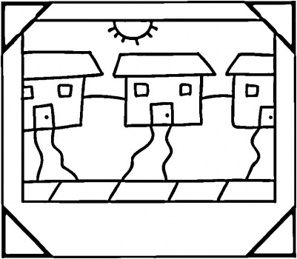
el barrio

Slide 16
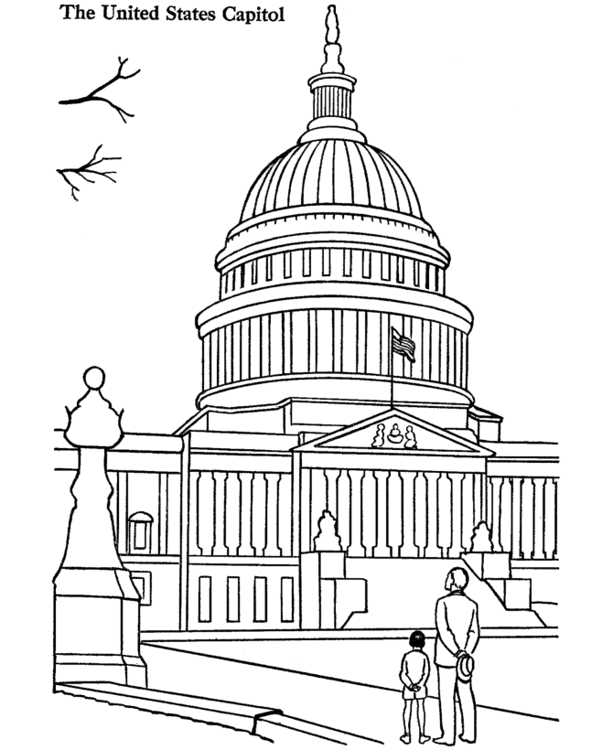
el edificio

Slide 17
el rascacielos

Slide 18
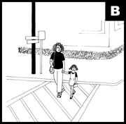
cruzar

Slide 19
doblar

Slide 20
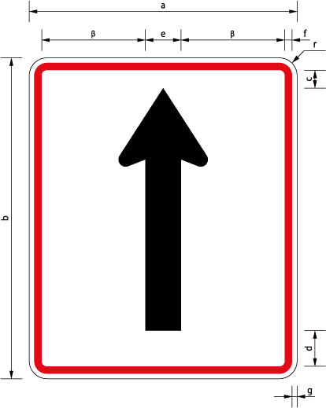
seguir (i) derecho

Slide 21
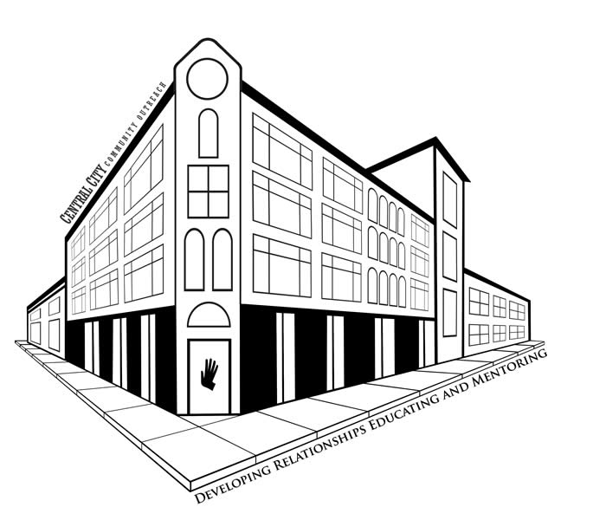
(en) la esquina

Slide 22
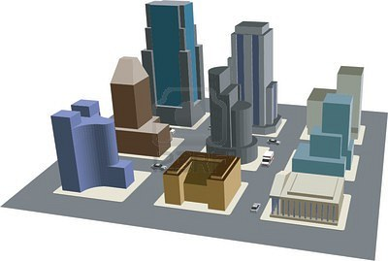
la cuadra

Slide 23
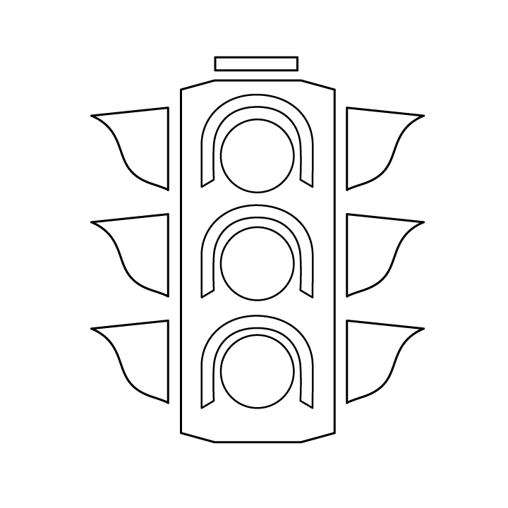
el semáforo

Slide 24
antiguo(a)
las herramientas
cazar
construir
el / la agricultor(a)

Slide 25
la acera
el barrio
el edificio
el rascacielos
cruzar

Slide 26
doblar
seguir derecho
(en) la esquina
la cuadra
el semáforo

Slide 27
antiguo(a)
la cuadra
la acera

Slide 28
el semáforo
seguir derecho
el / la agricultor(a)

Slide 29
(en) la esquina
las
herramientas
cazar

Slide 30
construir
cruzar
el rascacielos

Slide 31
el barrio
el edificio
doblar (a la
derecha)

Slide 32
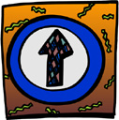
el edificio
seguir
derecho
el rascacielos

Slide 33
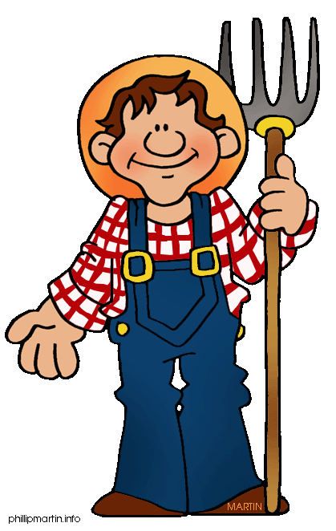
antiguo (a)
el semáforo
el /la agricultor(a)

Slide 34
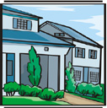
doblar (a la
izquierda)
las herramientas
el barrio

Slide 35
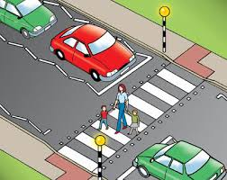
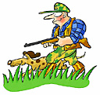
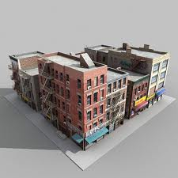
cazar
cruzar
la cuadra

Slide 36
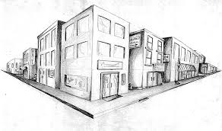
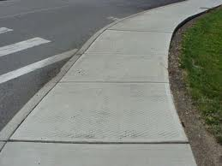
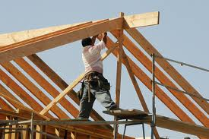
(en) la esquina
la acera
construir

